Slide 1
第十三章 影像資料庫檢索

Slide 2
內容
13.1 前言
13.2 色彩檢索法
13.3 邊紋理檢索法
13.4 區域關係檢索法
13.5 圖論式檢索法
13.6 植基在彩度動差的檢索法
13.7 結論

Slide 3
13.1 前言
介紹色彩、紋理、幾何及空間關係為主的資料檢索技術和整合性方法。

Slide 4
13.2 色彩檢索法
範例1:[1]何謂色彩影像檢索法？
解答：查詢影像(Query Image)轉換為色彩柱狀圖(Color Histogram) 。介於查詢影像與模型影像(Model Image)的兩個色彩柱狀圖之間的斜線區域代表兩張影像的差異度(Difference)。差異度越小，代表兩張影像的相似度(Similarity)愈高。
圖13.2.1 兩張影像的色彩柱狀圖

Slide 5
八分樹(Octree)[2]被用來表示影像的彩色資訊。
y
z
x

Slide 6
八分樹表示法。

Slide 7
範例3: 可否給一小例子以解釋何謂八分樹的色彩檢索法? 解答: 給定 。因為 、 、 ，所以可用011代表這些彩色的範圍，011位於八分樹的樹根之下一層的孩子點上。從這些孩子點往下走訪到下一層編號為001的節點上。依此次序一直走訪到第八層，途中經過的路徑可表示為: 該路徑可表示成圖13.2.2。

Slide 8
圖13.2.2 所對應的路徑

Slide 9
愈上層的節點給予較高的加權。每個彩色像素都可用一路徑儲存它。由於分佈不平均，我們不需要完整八分樹，可將八分樹由下往上縮減，降低記憶體需求。 影像檢索時，將待查詢的影像轉換成減縮式的八分樹，再將其和影像資料庫中的各個八分樹取交集，交集越多相似度就越高。最後再由相似度高低排出檢索結果。
解答完畢

Slide 10
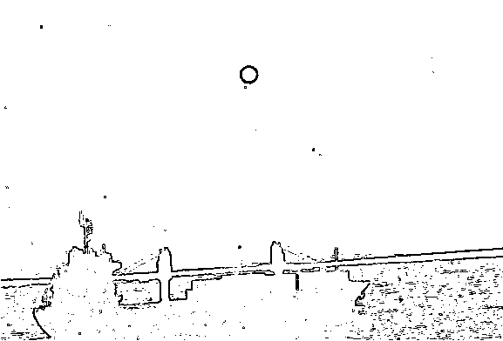
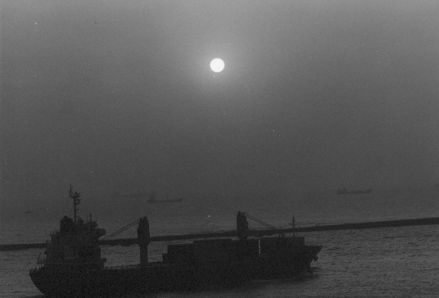
13.3 邊紋理檢索法(Edge Texture)
輸入影像的邊圖(Edge Map)
(a) 夕陽下的船
(b) 得到的邊圖
圖13.3.1 一個輸入的例子

Slide 11
五種特徵：
注水時間(Filling Time) ➔ 11
分岔數(Fock Count) ➔ 3
迴圈數(Loop Count) ➔1
水流量(Water Amount) ➔15
框住物體的最小長方形的寬和高 ➔4和6
圖13.3.2 注水時間的例子
利用以上五種特徵，可將輸入的邊圖統計出注水時間柱狀圖、分岔數柱狀圖和迴圈柱狀圖等，以方便在影像資料庫的檢索工作。這些柱狀圖的比對工作很類似於色彩柱狀圖的比對工作。

Slide 12
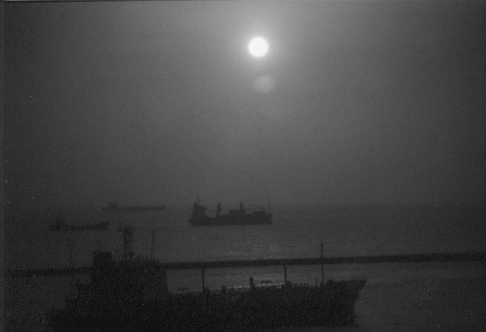

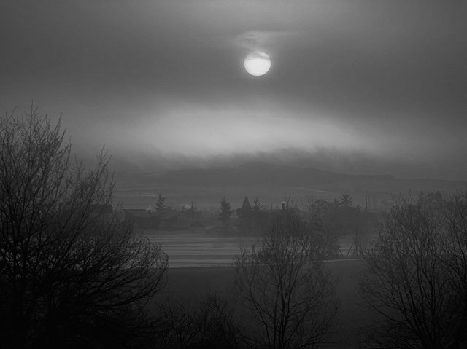
(a) 第一順位得到的影像
(b) 第二順位得到的影像
圖13.3.3
一個影像檢索的例子
(c) 第三順位得到的影像

Slide 13
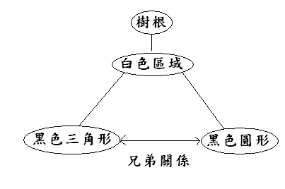
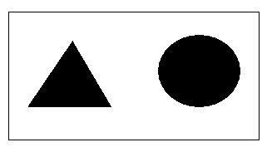
13.4 區域關係檢索法
建立影像資料庫時，每張影像需要先得到其區域及記錄區域之間的彼此關係。可利用第五章的區域分割技巧搭配區域的質心等性質予以完成。
圖13.4.1(a) 為原影像，而圖13.4.1(b) 為影像內區域間的關係樹圖。
(a) 原影像
(b) 區域間的關係樹
圖13.4.1 區域間關係

Slide 14
進行查詢時，我們比對區域和區域間關係來檢索影像。類似於深先表示式的空間資料結構(參見第十章)來表示之。例如圖13.4.1(b) 可表示成 ((A₁A₂))，這裡A₁代表黑色三角形及其屬性，而A₂代表黑色圓形及其屬性；左括弧 ( 表示經過內部節點，而右括弧 ) 則表示結束時該內部節點再次被拜訪到。
兩個區域R和R΄顏色相似度可表示為
這裡平均值U=U_{紅}、U_{綠} 和 U_{藍} 與標準差σ=σ_{紅}、 σ_{綠}和σ_{藍}。

Slide 15
形狀相似度可表示為
C(R)代表區域R的質心，而C(R΄)代表區域R΄的質心。當然讀者可引入更多的幾何特徵以提高形狀相似度的強健性。
給定一待查詢影像，首先將其轉換成關係深先表示式，然後將其和影像資料庫中的各個關係深先表示式相比，若彼此匹配的程度愈高代表相似度愈高，檢索出來的機會越高。

Slide 16
13.5 圖論式檢索法
圖13.5.1中， 代表臉部； 代表左眼，而 代表右眼。現在考慮物件的周長和物件之間的水平角度可進一步增加檢索的考慮面。令周長為 L，而水平角度為θ，這裏θ 的範圍介於0和1之間。例如：
和 為水平方位上的兩眼， 。如此一來，圖13.5.1的屬性關係可表示如圖13.5.2所示
圖13.5.1 簡單的例子

Slide 17
圖13.5.2中， 代表人臉的中心和右眼的角度為36°； 代表人臉的中心和左眼的角度為144 °。符號 C 代表臉包含了眼睛，而符號 U 代表兩眼沒有包含或交集關係。
圖13.5.2 圖13.5.1的屬性圖

Slide 18
現在將模組影像所對應的屬性關係圖視為一點，假若影像資料庫有n 張模組影像，那麼就有 n 個屬性關係圖，也就是有 n 個點。接著，我們在這 n 個點當中挑選出二個點，V_{a} 和V_{b} ，並且確定這二個點的距離最遠，也就是 D(V_{a} ,V_{b} )=D_{ab} 為最大。今以V_{a} 和V_{b} 拉出一直線。我們這裏所謂的 D(V_{a} ,V_{b} )之算法乃依循前面所說的編輯距離之算法。
扣除掉V_{a} 和V_{b}二點，假設V_{i} 為剩餘 (n-2) 個點中的一個點，三者的關係如下圖所示

Slide 19
由上面的圖形中，可得到
由上二式可推得
假想有一超平面(Hyper-plane) H垂直直線 ，令 為 投影在 H 的點。這裡，我們可以假設 H為二維的超平面，而且原先的 (n-2) 個點皆已投影在 H 上了。可得
[可事先算出;續降維度]

Slide 20
13.6 植基在彩度動差的檢索法
CIE XYZ彩色系統可透過式(13.6.1)中的RGB彩色系統來得到
(13.6.1)
上式所得到的X、Y和Z，可以再用下式可得到彩度的分量(x, y)
(13.6.2)

Slide 21
Paschos等人 [10] 的影像資料庫檢索法，首先將彩色影像的像素轉換成彩度 (x, y)，並可將其量化(Quantize)成若干層級。換言之，彩度 (x, y) 可對應到層級 (X_{l}, Y_{l})， 。
y
在上面的對應示意圖中，RGB彩色系統中常常會發生好幾個像素對應到同一個彩度 (x, y) 的情形。這種多對一的對應關係，我們可用陣列 C 來儲存二維彩度陣列 (x, y) 上的投票情形。
陣列 C 可被定義為：
C (x, y) =RGB彩色系統中對應到彩度 (x, y) 的像素個數

Slide 22
範例3: 何謂彩度動差?
解答:在第八章的8.5節中，我們在式(8.5.1)中定義過(p+q)階動差為
上式中的 代表位於位置 的像素灰階值。這裡談的彩度動差被定義為
(13.6.3)
一般來說，我們都只用到低階的彩度動差，例如 等。
解答完畢

Slide 23
範例4：如何利用式(13.6.3)所定義的彩度動差來進行影像檢索？
解答：令查詢影像的彩度動差為 ；令影像資料庫中的模型影像之彩度動差為 。利用彩度動差 和 ，查詢影像和模型影像的差異大小可利用下列的距離來量度：
(13.6.4)
解答完畢

